Slide 1
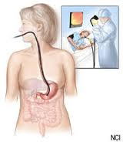
ENDOSCOPIA DIGESTIVA SUPERIOR
La endoscopia es una técnica diagnóstica y terapéutica, utilizada sobre todo en medicina, que consiste en la introducción de una cámara o lente dentro de un tubo o endoscopio visualizando esófago, estomago y duodeno.

Slide 2
PREPARACION
Ayuno de 6 horas
Administrar medicamentos de control con muy poca agua.
Si está recibiendo nutrición enteral se le debe cerrar 6 horas antes del examen.
Suspender anticoagulantes y aspirina

Slide 3
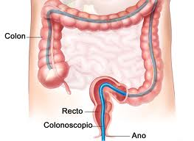
COLONOSCOPIA
La colonoscopia es una exploración que permite la visualización directa de todo el intestino grueso y también, si es necesario, la parte final del intestino delgado (íleon terminal).

Slide 4
PREPARACION
El paciente debe ingerir solución Travad oral 1 frasco de 133cc disueltos en 1000cc de agua o gaseosa sin gas, tomar un vaso cada 15 minutos hasta terminar. Pasadas dos horas se deberá repetir la misma dilución.
Si el paciente es diabético o tiene falla renal administrar Nulytely o Klea-prep (4 sobres) diluir cada sobre en 500cc de agua o gaseosa dietética sin gas). tomar un vaso cada 15 minutos hasta terminar.
En medio de las 2 tomas y durante toda la preparación el paciente deberá ingerir abundante líquido, que no debe ser de color rojo o morado.

Slide 5
Completado este proceso y previa verificación de heces completamente liquidas claras, el paciente puede continuar con una dieta completamente liquida clara hasta 6 horas antes del procedimiento.
Si el estudio se realiza en la mañana se debe preparar la noche anterior y si es en la tarde se debe iniciar preparación a las 5am
El paciente debe estar acompañado el día del examen por un acompañante adulto o auxiliar de enfermería en pacientes críticos , trasladarlo en camilla.
Medicamentos orales habituales puede tomarlos según la orden medica.

Slide 6
DE UNA CORRECTA PREPARACION DEPENDE EL ÉXITO DEL EXAMEN
GRACIAS!!

